Slide 1
Разработка веб-приложения ASP.NET «Интернет магазин электроники» с использованием Web Forms
Работу выполнил студент

Slide 2
Почему выбрана технология ASP.NET?
Технология ASP.NET позволяет web разработчикам создавать web формы, таким же способом, как Windows разработчики могут создавать графический интерфейс для настольных приложений с использованием С#

Slide 3
ASP.NET – самое современное средство для разработки веб-сайтов.
Создание веб-сайта требует использования различных технологий: верстка HTML, программирование клиентской части — интерфейс пользователя, и программирование серверной части.
Microsoft ASP.NET представляет собой комплексную технологию серверного программирования со встроенными средствами создания интерфейса пользователя.

Slide 4
Преимущества технологии ASP.NET
Современный компилируемый язык программирования (C#) с поддержкой объектно-ориентированного программирования.
Удобная среда разработки программ, наличие отладчика, ускоряющего процесс разработки.
Строгая типизация, уменьшающая вероятность создать код с ошибками и повышающая быстродействие программ.
Встроенная поддержка AJAX.

Slide 5
Семь важных фактов об технологии ASP.NET
ASP.Net интегрирована с .NET-Framework
ASP.Net использует компиляцию, а не интерпретацию
ASP.Net является многоязычной
ASP.Net выполняется в среде (под управлением) Common Language Runtime
ASP.Net является объектно-ориентированной технологией
ASP.Net поддерживает разные типы браузеров.
ASP.Net легко устанавливается и конфигурируется.

Slide 6
ASP.Net Web приложение
ASP.Net web приложение это набор web форм.
ASP.Net Web Application
Web site
Web форма, обычно, состоит из двух файлов
aspx файл (content file, *.aspx), HTML описание графического интерфейса с помощью HTML кода и серверных элементов управления;
файл с кодом (code file, *.cs или *.vb), программный код, выполняемый при вызове aspx файла.
Основным элементом aspx файла, содержащего HTML код и описание Серверных ЭУ является элемент <Form> (Web Форма).
данная форма выполняет сбор и отправку данных самой себе.
содержит описание всех свойств серверных ЭУ.
В самом простом случае программный код web формы может быть записан в aspx файле.

Slide 7
Состав web приложения
Набор web-форм (HTML код + программа)
Базы данных для хранения
Описаний пользователя
Предыдущие результаты работы
…
Различные ресурсы
Документы
Изображения

Slide 8
Порядок работы web-приложения
При установке платформы .NET, в соответствующих папках C:\WINDOWS\Microsoft.NET\Framework\ записывается файл aspnet_isapi.dll. Это – ISAPI-расширение, которое предназначено оно для обработки запросов, адресованных ASP.NET web-приложениям.
При вызове web-приложения (файлов *.aspx *.asmx и т.д.):
запускается модуль aspnet_isapi.dll, который разбирает содержимое страниц aspx вместе с файлом отделенного кода и формирует класс на языке страницы производный от класса Page. Этот класс компилируется в библиотеку DLL;
запускается программа aspnet_wp.exe, которая создает рабочий процесс, обрабатывающих запросы , в который загружается созданная DLL;
для данного класса создается его экземпляр – объект, который используется для обработки запроса к web-форме;
основная задача данного объекта – формирование и занесение (посылка) HTML-кода в выходной поток.
Последующие запросы к данной странице, если исходный код страницы не меняется, обрабатываются с помощью созданной DLL. Все эти файлы можно найти в директории "Temporary ASP.NET Files" текущей версии .NET.

Slide 9
Принцип действия ASP.NET
Internet
Расширение сервера aspnet_isapi.dll
.aspx
запрос
HTML
HTML
CLR (Common Language Runtime)
HTML-ответ
Сервер IIS
При запросе файла .aspx, он передаётся ISAPI расширению сервера aspnet_isapi.dll, который загружает CLR и запускает конвейер модулей HTTP. Этот конвейер представляет собой системные и пользовательские классы среды .NET Framework. Он осуществляет рендеринг классов приложения (элементов управления), последовательно обрабатывая их, запрос клиента и формируя HTML-ответ.
Системные модули HTTP указаны в C:\Windows\...\machine.config (конфигурация сервера по умолчанию, для всех его Web-приложений). Они организуют аутентификацию, авторизацию, состояние сеанса, пред и пост обработку запроса, перехват системных событий и событий других модулей.
Конфигурацию по умолчанию можно изменить для каждого Web-приложения файлами Web.config – в корне соответствующего приложения и в его папках.

Slide 10
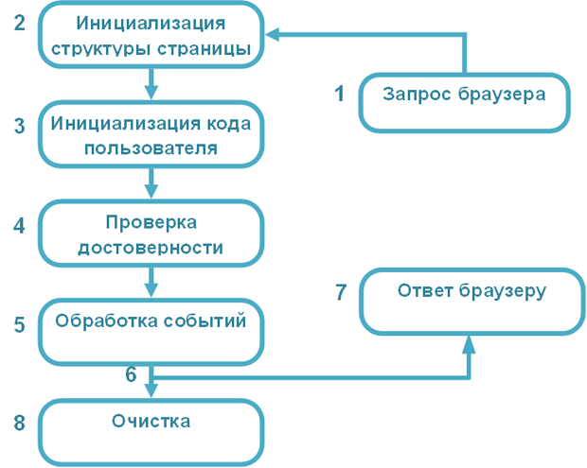
Жизненный цикл страницы ASP.NET

Slide 11
3. Проверка данных (Validation)
ASP.NET включает элементы управления, выполняющие проверку введенных данных (валидаторы), которые могут автоматически проверять данные введенные пользователем в других ЭУ и показывать ошибки.
Специальный метод IsValid валидаторов вызываются до обработки любых других событий.
Валидаторы выполняются не в ответ на какие-либо события. Вместо этого достаточно вызвать метод Page.IsValid в любом обработчике события.
Далее будут подробно рассматриваться ЭУ для выполнения проверки (Validation Controls).

Slide 12
Описание web-формы
File.aspx
<%@ Page …>
<%@ Import Namespace=“namespace" >
<html>
<script runat=“server”>
…
</script>
<body>
…
</body>
<html>
Описание формы и кода в одном файле
File.aspx
File.aspx.cs
Описание формы и кода в разных файлах (code behind)
<% Page CodeFile=“xxx.cs”…>
<html>
<body>
…
<form runat=“server”>
…
<form>
</body>
<html>
using System;
using System.Web;
…
public partial class _Default :
System.Web.UI.Page {
protected void Page_Load
(object s, EventArgs e) {
…
}
}

Slide 13
Проект "MediaBase" (МедиаБаза) —
это веб-сайт электронной коммерции, принимающий заказы на покупку, предлагающий пользователям на выбор популярные товары современной электроники.

Slide 14
Проект MediaBase. Определение структуры базы данных
При проектировании структуры базы данных сайта необходимо обеспечить возможность эффективного размещения информации об товарах.
Разработанная база данных «MediaBase» состоит из 6 взаимосвязанных таблиц:

Slide 15
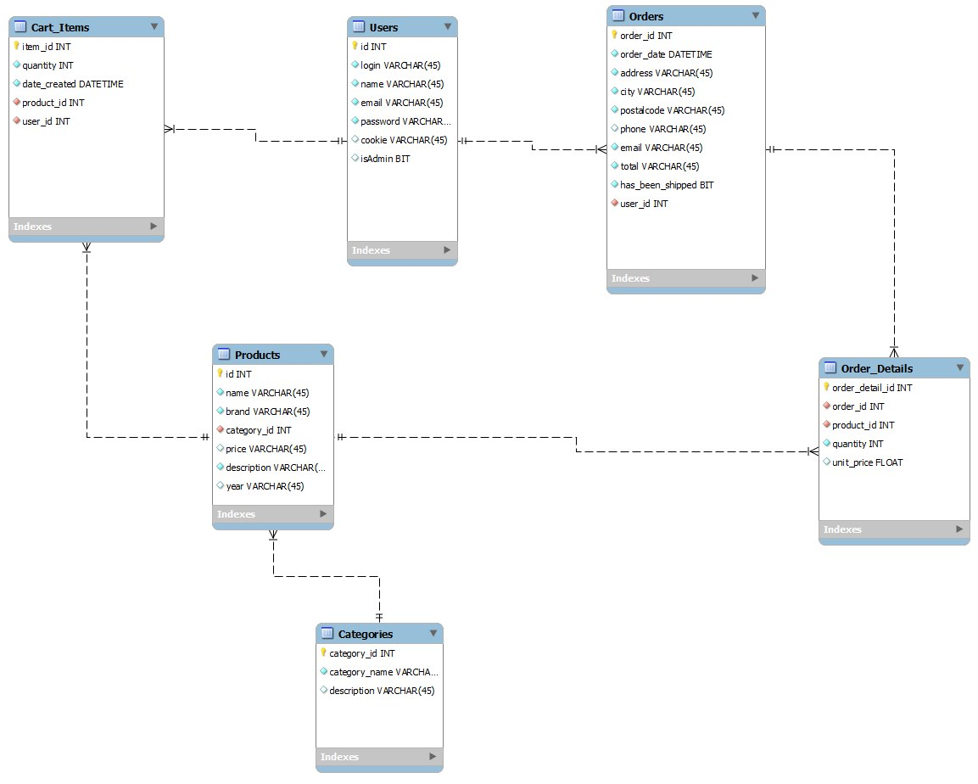

Slide 16
Проект MediaBase
Удобная навигация по сайту
Быстрая и понятная регистрация на сайте
Возможность быстро найти интересующий товар
Быстрое оформление заказа
Удобное администрирование сайтом

Slide 17
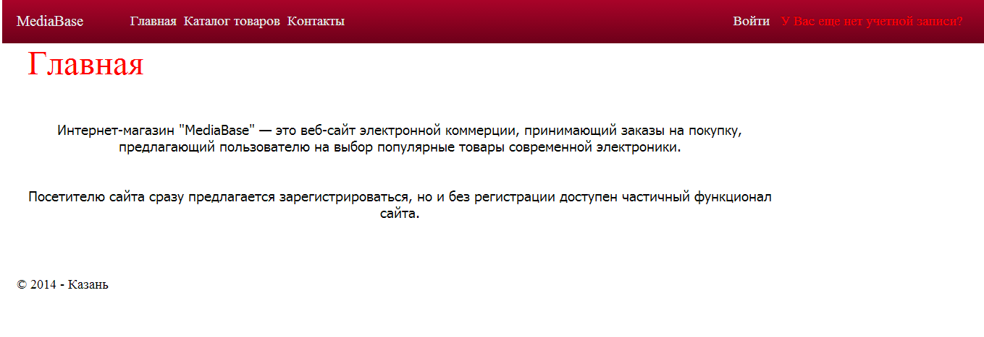
Главная страница

Slide 18
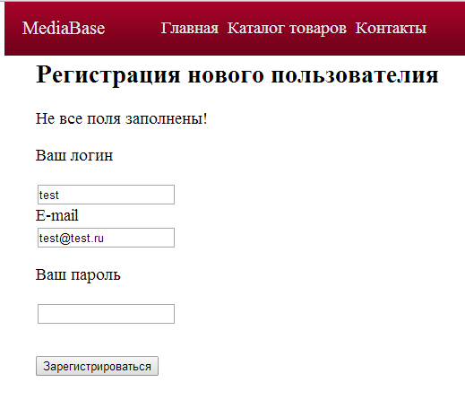
C главной страницы посетитель видит полную карту сайта, а первое что ему предлагают сделать – зарегистрироваться.
Если пользователь не введет всех требуемых данных, ему выведется системное сообщение с оповещением.

Slide 19
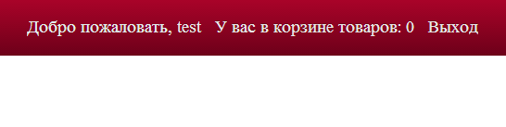
Если все прошло успешно, новый пользователь попадает на главную страницу с приветствием.
У зарегистрированного пользователя создается пустая корзина и он уже может делать покупки
А также пользователь может выйти

Slide 20
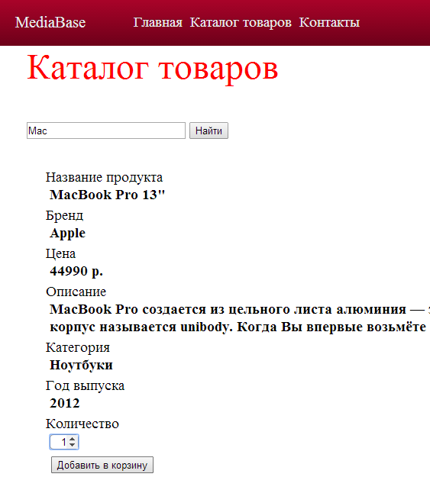
Мы перешли на страницу Каталог Товаров, на которой товары отображаются списком
Используя поиск, мы нашли на сайте MacBook, введя в textbox фразу Mac
Теперь мы можем указать количество единиц товара и добавить к себе в корзину.

Slide 21
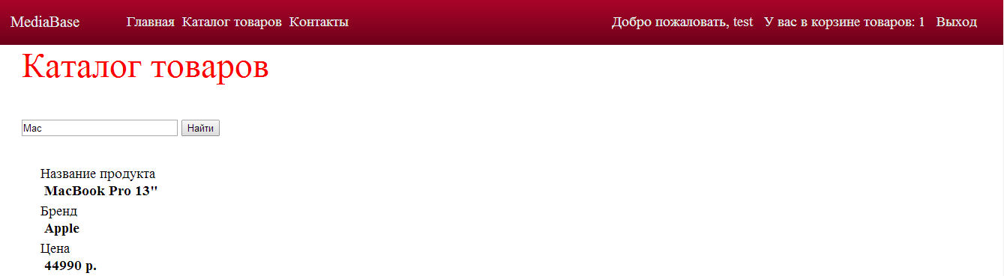
Мы видим, что в верхней панели меню число товаров в корзине изменилось.
При этом мы не перезагружали страницу для обновления корзины. В этом заслуга подхода ajax

Slide 22
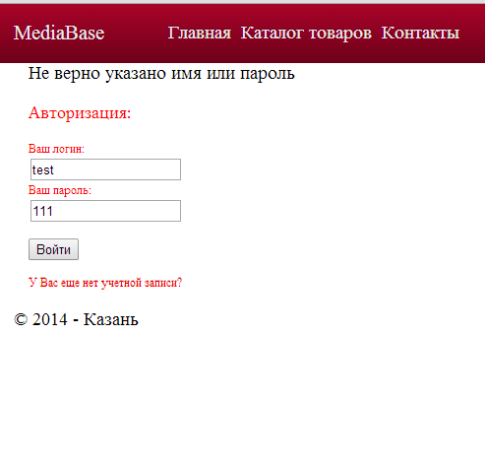
Теперь мы нажали кнопку Выход и заново зайдем на сайт под тем же логином
Мы случайно ввели неверный пароль и увидели знакомое оповещение
После входа верных данных мы видим, что число товаров в корзине сохранилось

Slide 23
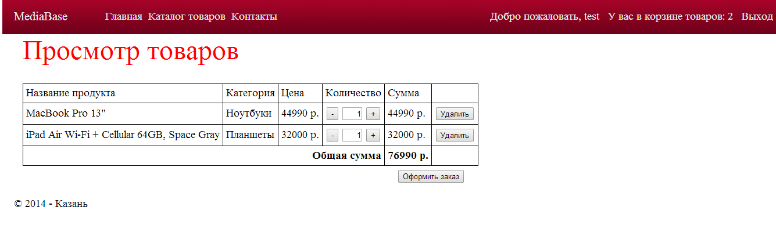
Корзина представляет из себя таблицу, в которой есть элементы редактирования заказа. Пользователь может изменить число единиц продукта , удалить из корзины товары
Подсчитывается общая сумма заказа, и нажимая Оформить заказ , заказ переходит в стадию выполнения.
При этом пользователь может снова делать заказы, так как после оформления предыдущего заказа корзина обнуляется.

Slide 24
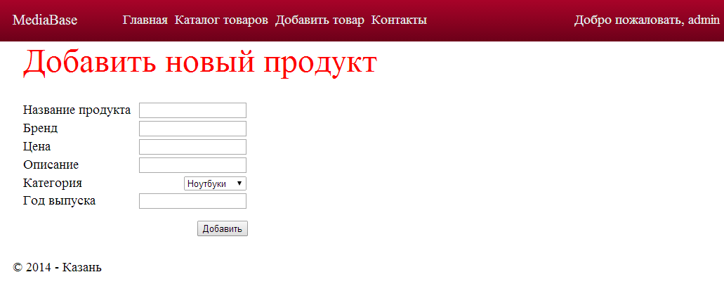
Панель администратора
Администратор проходит авторизацию, после чего ему доступна колонка в меню Добавить товар

Slide 25
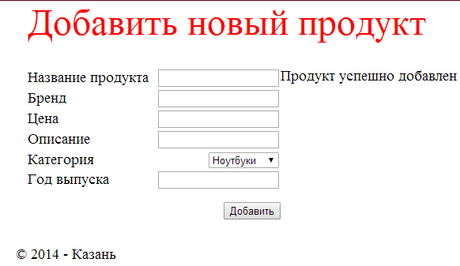
Панель администратора
После заполнения полей товара выдается сообщение
Страница перезагружается и товар добавляется в базу данных. Добавленный товар уже отображается в списке товаров и пользователь может его купить.

Slide 26
Заключение
Таким образом, разработанное web приложение является полнофункциональным сайтом для покупки товаров через Интернет

